Slide 1

Bobby Irawan
Ridick Industries

Slide 2
Pokok Pembahasan
intro
pengenalan ?
persiapan lingkungan pengembangan
sintaks dasar php
struktur kendali
function
array
associative array
request method
Bobby Irawan | Ridick Industries

Slide 3
Pengenalan
Php: Hypertext Preprocessor
Pertama kali dibuat oleh Rasmus Lerdorf pada tahun 1994.
Setiap satu statement (perintah) biasanya diakhiri dengan titik-koma (;)
Bobby Irawan | Ridick Industries

Slide 4
Persiapan
Lingkungan Pengembangan
kenapa harus ?
untuk membuat website menggunakan php kita perlu sesuatu yang dinamakan
web server
Bobby Irawan | Ridick Industries

Slide 5
Client-side vs.
Server-side scripting

Slide 6
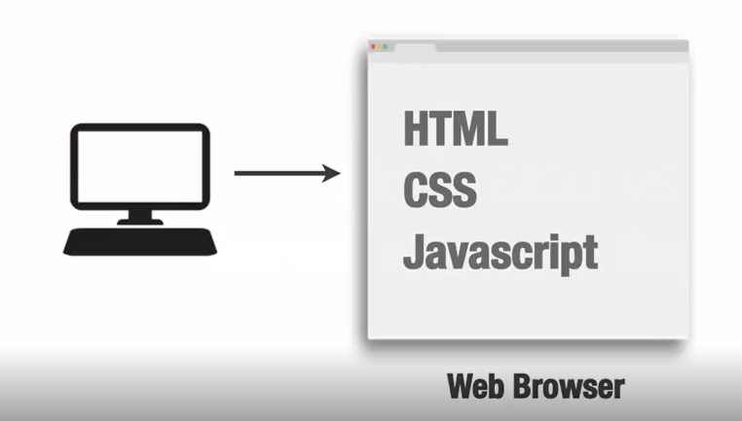
client-side scripting
ketika membuat website dengan html, css dan javascript itu disebut dengan client-side scripting. Karena, semua pemrosesannya terjadi disisi client atau dikomputer masing-masing. beda dengan server-side scripting yang arsitekturnya lebih kompleks
Bobby Irawan | Ridick Industries

Slide 7
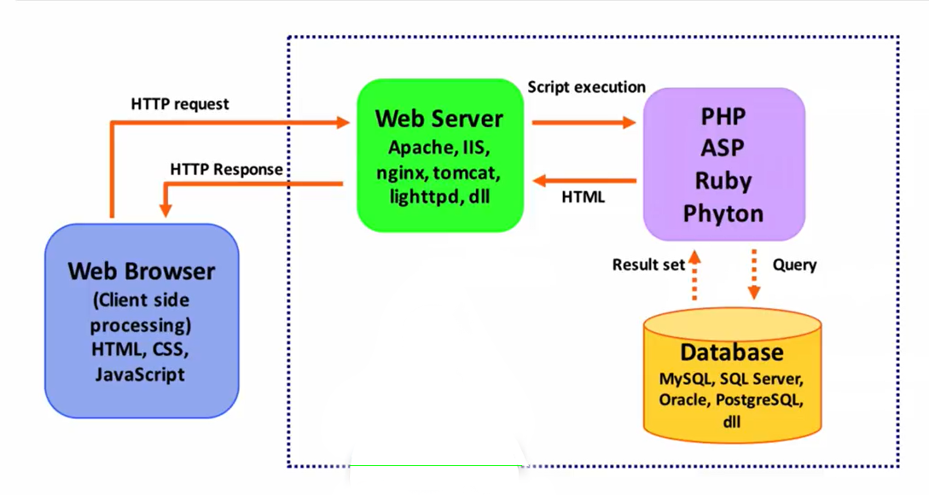
server-side scripting
Bobby Irawan | Ridick Industries

Slide 8
Apache
https://httpd.apache.org/download.cgi
Get Started
PHP
https://www.php.net/downloads.php
MySql
https://dev.mysql.com/downloads/mysql/
All-In-One
Wamp, Mamp, Lamp, Xampp
Bobby Irawan | Ridick Industries

Slide 9
SINTAKS DASAR PHP

Slide 10


SINTAKS DASAR PHP
TAG PEMBUNGKUS
<? php ?>
KOMENTAR ( sintaks pemrograman yang tidak akan dieksekusi)
// komentar
/* komentar */
OUTPUT
echo, print
PENULISAN SINTAKS PHP
1. php didalam html
2. html didalam php
Bobby Irawan | Ridick Industries

Slide 11


SINTAKS DASAR PHP
VARIABLE (tidak boleh ada spasi)
$
OPERATOR ARITMATIKA
+, -, /, *, %
ASSIGNMENT
=, +=, -=, *=, /=, %=, .=
PENGGABUNG STRING
.
OPERATOR PENGGABUNG
>, <, >=, <=, ==, !=
LOGIKA
&&, ||, !
Bobby Irawan | Ridick Industries

Slide 12
CONTROL FLOW/ STRUKTUR KENDALI

Slide 13
STRUKTUR KENDALI
Pengulangan
Pengkondisian
Bobby Irawan | Ridick Industries

Slide 14
STRUKTUR KENDALI
Pengulangan
for
while
do.. while
foreach
Bobby Irawan | Ridick Industries

Slide 15
STRUKTUR KENDALI
Pengkondisian
if.. else
if.. elseif ..else
ternary
switch
Bobby Irawan | Ridick Industries

Slide 16
FUNCTION

Slide 17
FUNCTION
apa itu ?
singkatnya adalah potongan program atau source code yang dibuat untuk mempermudah pada saat membuat program. kode program itu bisa diberi nama dan bisa panggil berulang-ulang
2 jenis function
Built-In Function ( https://php.net/manual/en/funcref.php)
yaitu function yang sudah disiapkan oleh php
User-Defined Function
yaitu function yang dibuat oleh user sendiri
Bobby Irawan | Ridick Industries

Slide 18
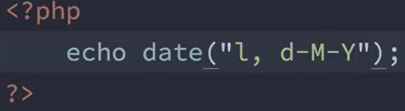
FUNCTION
Built-In FUNCTION
DATE/TIME
time()
date()
mktime()
strtotime
Bobby Irawan | Ridick Industries

Slide 19
ARRAY

Slide 20
ARRAY
dalam dunia programming
“tipe data yang digunakan untuk mendeskripsikan kumpulan elemen ( nilai atau variable ), yang tiap-tiap elemennya memiliki index.”
key nya berupa numerik yang dibuatkan oleh php
Bobby Irawan | Ridick Industries

Slide 21

ARRAY
penulisan array dalam php
tipe data boleh berbeda
Bobby Irawan | Ridick Industries

Slide 22
ASSOCIATIVE ARRAY

Slide 23

ASSOCIATIVE ARRAY
key nya berupa string yang dibuat sendiri
bukan php yang membuat
Bobby Irawan | Ridick Industries

Slide 24
Request Method
Get & Post

Slide 25
Request Method
superglobals ?
“variable-variable yang sudah dimiliki php dan bisa kita akses dimanapun, kapanpun dalam halaman php.”
Bobby Irawan | Ridick Industries

Slide 26
Request Method
superglobals
$_GET
$_POST
$_REQUEST
$_SESSION
$_COOKIE
$_SERVER
$_ENV
ini semua merupakan array assosiatif
Bobby Irawan | Ridick Industries

Slide 27

Request Method
request get
metode request get adalah metode pengiriman data melalui url dan data tersebut bisa diambil atau ditangkap oleh variable superglobal “$_GET”.
Bobby Irawan | Ridick Industries

Slide 28
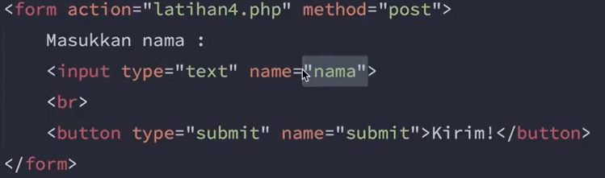
Request Method
request post
metode request post adalah metode pengiriman data Lewat belakang layar dan data tersebut bisa diambil atau ditangkap oleh variable superglobal “$_POST”.
Bobby Irawan | Ridick Industries

Slide 29
THANK YOU!
Bobby irawan

